Slide 1
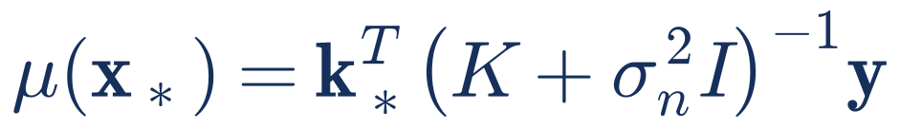
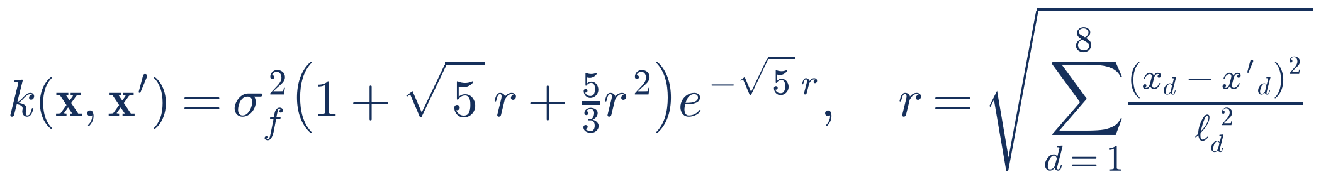
04
머신러닝 대리모델 구축
대리모델 — 가우시안 프로세스 회귀 (GPR)
개념 — 예측값과 불확실성을 함께 제공
왜 GPR인가 — 본 과제에 적합한 이유
해석 비용이 큼 1회 약 17분 → 대리모델이 해석 대신 수 초 만에 예측
소규모 데이터로 학습 80점만으로 응답 7개 모델 (교차검증 R² 0.89 ~ 1.00)
불확실성 제공 예측 신뢰도를 함께 제공 → 추가 해석 위치 선정
모델 가정
해석 결과 y
예측 평균 μ
불확실성 ±2σ
y: 해석 결과 · f: 설계에 따라 매끄럽게 변하는 성능 · ε: 작은 수치 오차 (크기 σ_n²)
예측 평균
커널 — Matern 5/2 + ARD
새 설계 x*의 예측 = 해석 결과 y의 가중합. 가중치는 x*가 각 해석점과 얼마나 비슷한지(k*)로 정해짐
k: 두 설계가 얼마나 비슷한지 (가까우면 큼) · r: 변수별 눈금 ℓ_d로 잰 거리 · ℓ_d가 작으면 그 변수에 민감
예측 분산 (불확실성)
학습 — 하이퍼파라미터 결정
처음 불확실성 k(x*,x*)에서 근처 해석점이 알려준 만큼 빼줌 → 해석점이 가까울수록 작아짐
앞 항: 데이터에 잘 맞는지 · 가운데 항: 너무 복잡하지 않은지 → σ_f, ℓ₁~ℓ₈, σ_n을 이 값이 최대가 되도록 결정
K : 해석점 80개끼리의 유사도 표 (80 × 80) · k* : 새 설계와 해석점 80개 사이 유사도
Notes:
가우시안 프로세스 회귀는 해석 결과를 매끄러운 함수와 작은 수치 오차의 합으로 봅니다. 두 설계가 얼마나 비슷한지는 Matern 커널로 계산하는데, 변수마다 길이척도를 따로 두어 민감한 변수는 짧게, 둔감한 변수는 길게 학습합니다. 이 하이퍼파라미터들은 확보한 해석 데이터가 나올 가능성, 즉 우도가 최대가 되도록 자동으로 정합니다. 예측값은 해석한 80점 결과의 가중평균이고 가까운 점일수록 가중치가 크며, 불확실성은 해석점에서 멀어질수록 커집니다.

